Slide 1
VetCare Connect szakdolgozat védés
Készítette: Dezamics Bence, Joó Barnabás, Nyikos Kata

Slide 2

Mi az a VetCare Connect?
Probléma: egységes időpontfoglaló rendszer hiánya
Funkciók: időpontfoglalás, emailes értesítés az időpontokról

Slide 3






Technológia
Design tervezés: Figma
Adatbázis: MySql
Backend: Laravel PHP
Frontend: Vue js Javascript

Slide 4
Adatbázis
MySql
3 féle felhasználó
Jelszótitkosítás
Laravel alap táblák – jelszó visszaállítás, email verifikáció

Slide 5
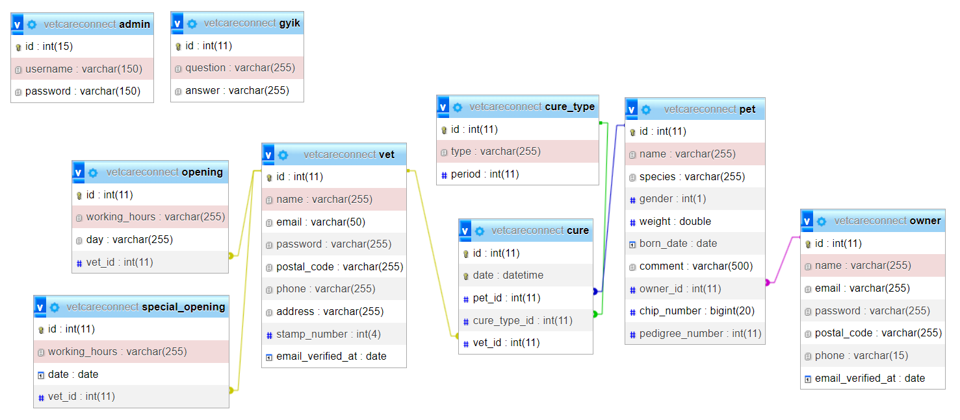

Slide 6
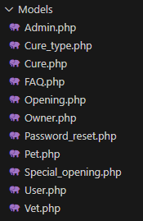
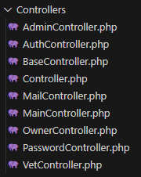
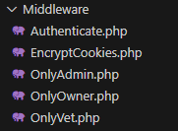
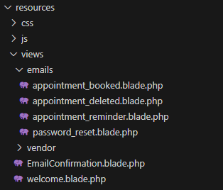
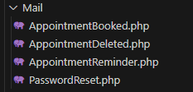
Backend
Modellek
Controllerek
Middlewarek
Emailek
Routeok

Slide 7
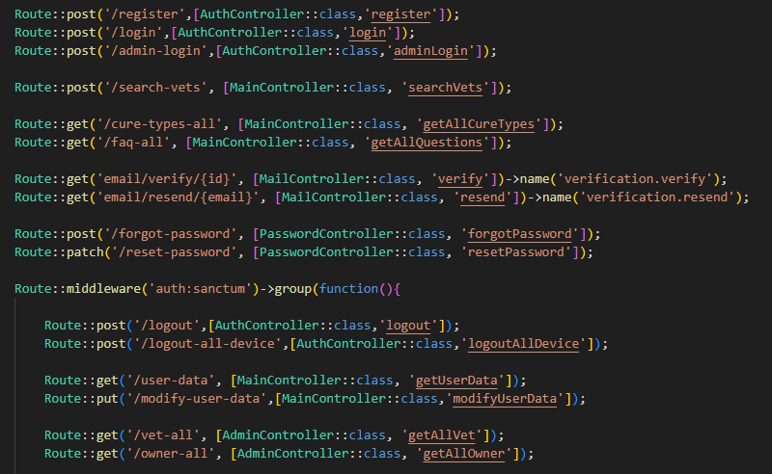
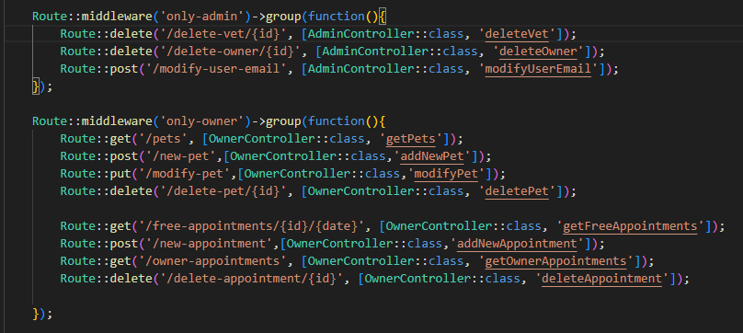
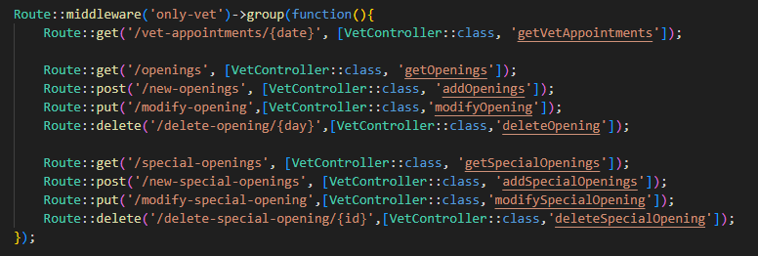

Slide 8
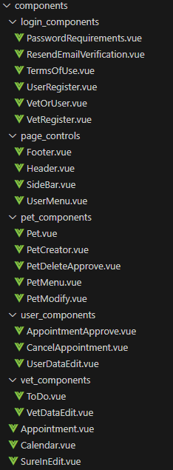



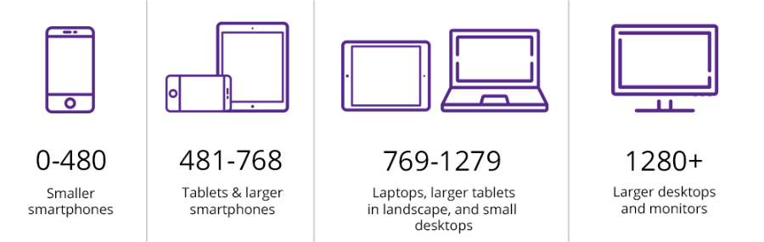
Frontend
Komponensek
Store
Primevue
Axios
Media query-k
Reszponzivitás

Slide 9
Publikálás
https://bgs.jedlik.eu/vetcareconnect/

